Slide 1

“Αποκεντρωμένη εφαρμογή Ethereum blockchain για την ιχνηλασιμότητα της εφοδιαστικής αλυσίδας επιτραπέζιων ελαιών” Mεταπτυχιακό Πρόγραμμα: AthensMBA – Part Time Επιβλέπων: ΓΕΩΡΓΙΟΣ ΠΑΠΑΔΟΠΟΥΛΟΣ, ΕΔΙΠ ΕΜΠ ΣΧΟΛΗ ΜΗΧΑΝΟΛΟΓΩΝ ΜΗΧΑΝΙΚΩΝ
ΟΙΚΟΝΟΜΙΚΟ ΠΑΝΕΠΙΣΤΗΜΙΟ ΑΘΗΝΩΝ - EMΠ
Αθήνα 2023

Slide 2
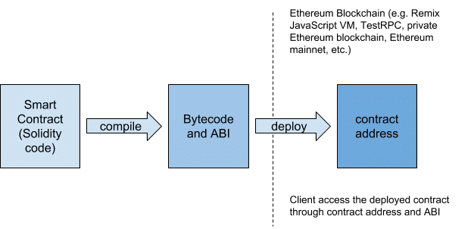
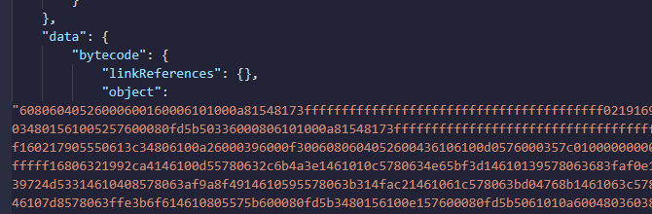
Smart Contract
Είναι πρόγραμμα υλοποιημένο σε κάποια γλώσσα (πχ solidity) που καθορίζει τη συμπεριφορά των λογαριασμών σε κάθε στάδιο του Ethereum
contract SupplyChain is AllRoles, Ownable { address deployer; address emptyAddress = 0x00000000000000000…; constructor() public { deployer = msg.sender; } struct Location { string latitude; string longitude; ……
Notes:
EMV Bytecode is an executable code on EVM and Contract ABI is an interface to interact with EVM bytecode.
Contract ABI defines function names and argument data types. It is used to encode contract calls for the EVM and to read data out of transactions. There is a clear specification of how to encode and decode Contract ABI

Slide 3
Smart Contract Transaction Cost
Gas:
Μονάδα Κόστους Δικτύου
Εισήχθη για να διατηρήσει μια ξεχωριστή τιμή που υποδεικνύει αποκλειστικά την κατανάλωση υπολογιστικών εξόδων στο δίκτυο Ethereum
Η τιμή καθορίζεται από το Transaction
Κόστος Συνναλαγής Tx fee: (gas limit * gas price)
Πληρώνεται στους miners για την εξόρυξη transactions δηλαδή για την τοποθέτηση αυτών σε blocks και της ασφάλειάς του στο blockchain
Oι miners μπορούν να αγνοήσουν Transactions που η τιμή Gas είναι πολύ χαμηλή
Όπου Gas limit: είναι το μέγιστο όριο μονάδων gas που θέλει κάποιος να ξοδέψει σε ένα transaction
Οι μονάδες gas που είναι απαραίτητες για ένα transaction καθορίζονται από το πόσος κώδικας θα εκτελεσθεί στο blockchain
Notes:
The fundamental network cost unit
Having a separate unit allows maintaining a distinction between the actual valuation of the cryptocurrency, and the computational cost
Analogy: running a real-world car for X miles may require Y gallons of fuel
Gas is a core part of all network requests and the sender of requests is required to pay for consumed computing resources. The overall gas cost is calculated based on both the volume and complexity of the request multiplied by the current gas price.
Ένα transaction fee είναι περίπου 21,000 gwei στο Ethereum blockchain network

Slide 4




Required tools (Ι)
Visual Studio Code
Το περιβάλλον ανάπτυξης κώδικα
Git
Source Version Control
Github
Source repository
Metamask
Ψηφιακό Πορτοφόλι

Slide 5




Required tools (ΙΙ)
NPM ( Node Package Manager )
αποτελεί το πρόγραμμα διαχείρισης βιβλιοθηκών της Javascript
npm install <package>
Node.js
Περιβάλλον εκτέλεσης JavaScript
Truffle
μετατρέπει το έξυπνο συμβόλαιο σε γλώσσα μηχανής ( compile με «truffle build»)
deploy smart contract σε οποιοδήποτε δημόσιο ή ιδιωτικό δίκτυο (“truffle migrate ntwrkname”)
Ganache
εξομοιώνει το δίκτυο του Ethereum τοπικά
Notes:
Με το Truffle ο προγραμματιστής διαθέτει ένα εργαλείο που του προσφέρει τη δυνατότητα να μετατρέψει το έξυπνο συμβόλαιο σε γλώσσα μηχανής ( compile ), να το κάνει deploy σε οποιοδήποτε δημόσιο ή ιδιωτικό δίκτυο ,να το συνδέσει με άλλα συμβόλαια και να διαχειριστεί το δυαδικό του κώδικα Παρέχει αυτόματη δοκιμή των συμβολαίων για ταχύτατη ανάπτυξη ενώ με τη χρήση του Ganache ( το οποίο θα αναλυθεί στη συνέχεια ) επικοινωνεί και προσομοιάζει το δίκτυο του Ethereum τοπικά στον υπολογιστή προσφέροντας τη δυνατότητα εκτέλεσης σεναρίων χωρίς κάποιο κόστος. Γενικά αποτελεί ένα εξαιρετικά εύχρηστο περιβάλλον ανάπτυξης γι’ αυτό και στη συνέχεια η ανάλυση της αποκεντρωμένης εφαρμογής βασίζεται στο Truffle.

Slide 6


Required Languages
Solidity (Smart Contract Language)
Υψηλού επιπέδου γλώσσα για υλοποίηση smart contracts
Αντικειμενοστραφής
Εκτελείται στο Ethereum Virtual Machine (EVM)
HTML
Είναι η γλώσσα που εκτελείτε στον browser
Παρουσιάζει τα δεδομένα στο χρήστη
JS
Με την web3 βιβλιοθήκη επικοινωνεί με το smart contract
Είναι ο ενδιάμεσος της HTML και Solidity
CSS
Βελτιώνει την εμφάνιση στο χρήστη (χρώματα,μεγέθη εικόνων/γραμματοσειρών)
Notes:
Χρειάζεται μεταγλώτηση

Slide 7
Smart Contract implementation with Solidity
contract SupplyChain is AllRoles, Ownable { address deployer; address emptyAddress = 0x00000000000000000…; constructor() public { deployer = msg.sender; } struct Location { string latitude; string longitude; string locationAddress; } struct Farm { uint farmId; string farmName; Location location; } mapping (uint => Farm) farms; mapping (uint => Location) farmLocation; event FarmRegistered(uint farmId); enum OlivesState {Harvested, Sorted} struct Olives { uint olivesId; string notes; uint harvestYear; address farmOwner; OlivesState state; Farm farm; }
mapping (uint => Olives) olives; event OlivesHarvested(uint olivesId); event OlivesSorted(uint olivesId); enum OliveJarState {Bottled, ForDistributionSold, ShippedRetail, ForSale, Sold} struct OlivesJar { uint sku; Olives olives; uint price; OliveJarState oliveJarState; address buyer; address bottleOwner; string oliveNotes; } mapping (uint => OlivesJar) olivesJar; event OlivesBottled(uint sku); event OlivesJarForDistributionSold(uint sku); event OlivesJarShippedRetail(uint sku); event OlivesJarForSale(uint sku); event OlivesJarSold(uint sku); modifier verifyCaller(address _address) { require(msg.sender == _address, "Caller cannot be verified!"); _; } function registerFarm(uint farmId, string _farmName, string _farmLatitude, string _farmLongitude, string _locationAddress) public { … }
function getFarmInfo(uint _farmId) public view returns (uint farmId, string farmName, string latitude, string longitude, string locationAddress) { Farm storage returnFarm = farms[_farmId]; farmId = returnFarm.farmId; farmName = returnFarm.farmName; …… } function harvestOlives(uint olivesId, string _notes, uint _harvestYear, uint farmId) public onlyProducer { Olives storage olivesStorage = olives[olivesId]; olivesStorage.olivesId = olivesId; …. emit OlivesHarvested(olivesId); } function getBottleInfo(uint _sku) public view oliveJarExists(_sku) returns (uint sku, uint price, address owner, address buyer, string state, uint oliveId, string notes) { sku = _sku; price = olivesJar[_sku].price; owner = olivesJar[_sku].bottleOwner; buyer = olivesJar[_sku].buyer; if(uint(olivesJar[_sku].oliveJarState) == 0) { state = "Jar of Olives Created"; } if(uint(olivesJar[_sku].oliveJarState) == 1) { state = "Jar of Olives sold for Distribution"; } ……
SupplyChain.sol
Notes:
Ορίζονται οι οντότητες / τα δικαιώματα τους

Slide 8
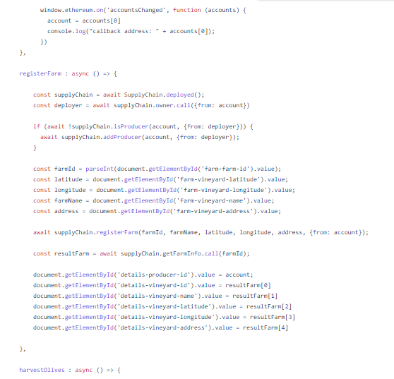
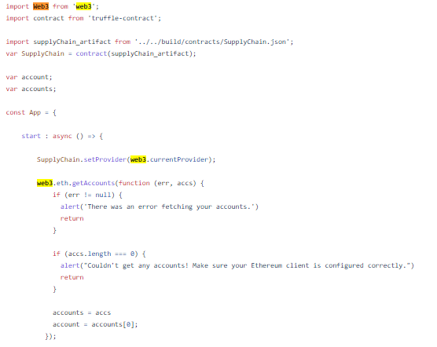
JS & Web3 Interacting with the contract
App.js
Notes:
App.js

Slide 9
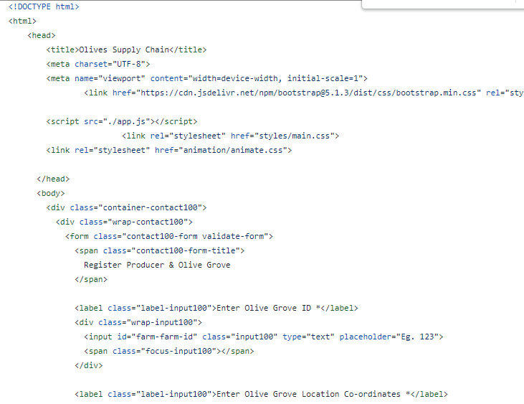
User Interface - HTML
Index.html

Slide 10
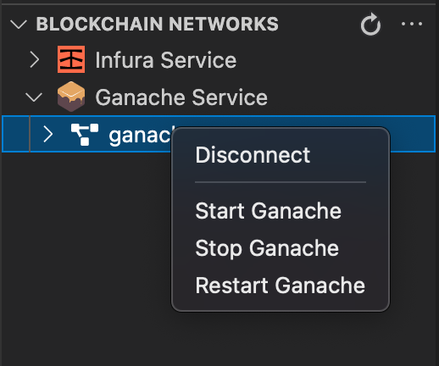
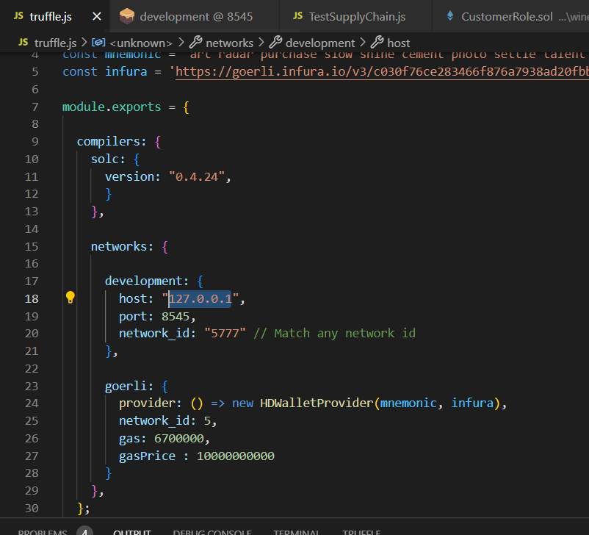
Ganache
Notes:
Με το Ganache σε λειτουργία, μπορούμε να κάνουμε δεξί κλικ στο αρχείο έξυπνων συμβολαίων και να επιλέξουμε την επιλογή "Deploy Contracts". Αυτό θα απαριθμούσε όλα τα διαθέσιμα δίκτυα, συμπεριλαμβανομένων εκείνων από το αρχείο truffle-config (παραμετροποίηση) και των δικτύων που δημιουργήσαμε χρησιμοποιώντας την επέκταση (Infura και Ganache). Στη συνέχεια, επιλέγουμε το δίκτυο Ganache και παρακολουθούμε την επέκταση να εκτελεί το συμβόλαιο στο Ganache.
Κατά την ανάπτυξη μιας εφαρμογής στο Ethereum, ο προγραμματιστής έχει τη δυνατότητα να χρησιμοποιήσει ένα τοπικό δίκτυο για να δει πως δουλεύει, πριν το κάνει deploy στο mainnet. Με τον ίδιο τρόπο που θα μπορούσε να δημιουργήσει έναν local server για web development, έτσι δημιουργεί και ένα τοπικό Blockchain, ώστε να αλληλοεπιδρά με το έξυπνο συμβόλαιο του, πολύ πιο γρήγορα σε σχέση με ένα public testnet. Τo Truffle παρέχει διάφορα τέτοια εργαλεία, τα οποία είναι:
Ganache: Αποτελεί το πιο εύχρηστο εργαλείο και προτείνεται από το ίδιο το Truffle. Ουσιαστικά αποτελεί ένα προσωπικό Blockchain για ανάπτυξη στο Ethereum το οποίο τρέχει τοπικά στον υπολογιστή. Είναι μέρος της σουίτας του Truffle και απλοποιεί σημαντικά την ανάπτυξη μιας αποκεντρωμένης εφαρμογής.
Το Ganache κάνει αυτόματα όλες τις απαραίτητες ρυθμίσεις δικτύου και παρέχει στο χρήστη δέκα λογαριασμούς που διαθέτουν 100 ETH έκαστος καθώς και τα αντίστοιχα μνημονικά τους. Καταφέρνει έτσι να προσομοιάσει όλο το απέραντο δίκτυο του Ethereum. Χρησιμοποιώντας το Ganache, ο χρήστης μπορεί εύκολα να ελέγξει τη λειτουργία των έξυπνων συμβολαίων και να εμβαθύνει σε λεπτομέρειες που αφορούν τους λογαριασμούς , το υπόλοιπο και τα κόστη που απαιτούνται για τις συναλλαγές. Επομένως ο προγραμματιστής μπορεί να πειραματιστεί χρησιμοποιώντας τα υπόλοιπα των δέκα λογαριασμών, και να προσομοιώσει όπως ακριβώς θέλει τη λειτουργία του έξυπνου συμβολαίου, χωρίς να ξοδέψει χρήματα και με πολύ μεγαλύτερες ταχύτητες εκτέλεσης των συναλλαγών σε σχέση με αυτών του mainet αλλά και των public testnets.[56]

Slide 11

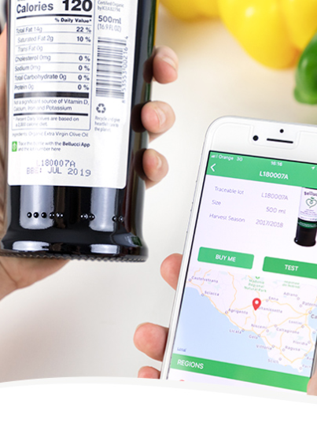
Σενάριο εφαρμογής ιχνηλασιμότητας επιτραπέζιων ελαιών
Aνάγκη για περισσότερη αποδοτικότητα και διαφάνεια σε κάθε στάδιο της εφοδιαστικής αλυσίδας
Στάδια
Συγκομιδής , Διαλογής και Εμφιάλωσης από τους παραγωγούς
Διανομής από τους Διανομείς
Διάθεσης από τα καταστήματα λιανικής
Αγοράς από τους τελικούς καταναλωτές
Notes:
Ποια η ανάγκη?

Slide 12
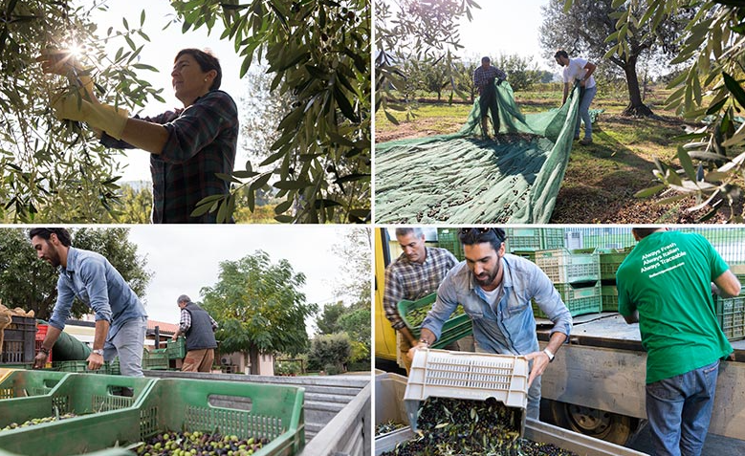
Ρόλοι σεναρίου ιχνηλασιμότητας
Οι παραγωγοί (Producers) μπορούν εύκολα και με ασφάλεια να καταγράψουν και να αποθηκεύσουν πληροφορίες για το δικό τους στάδιο
Οι διανομείς (Distributors) μπορούν να αγοράσουν και να διανείμουν ελιές καθώς και να ελέγχουν την αυθεντικότητα των πληροφοριών
Τα καταστήματα λιανικής (Retails) μπορούν να αγοράζουν ελιές από τους διανομείς και να τις διαθέτουν για πώληση στους καταναλωτές
Notes:
τη συγκομιδή , τη διαλογή και την διατήρηση με εμφιάλωση σε αλμυρό νερό και να επαληθεύσουν την αυθεντικότητα. Με αυτό τον τρόπο δίνεται η δυνατότητα σε κάθε άλλο ενδιαφερόμενο μέλος της αλυσίδας όπως έμπορος/διανομέας/τελικό κατάστημα πώλησης και καταναλωτής να μπορεί να ελέγξει τα προηγούμενα στάδια για την εγκυρότητα καθώς επίσης και να λάβει πληροφορίες και να εξάγει χρήσιμα συμπεράσματα για αλλοιώσεις , παραποιήσεις ή λάθος διαδικασίες
Πέραν αυτών των λειτουργιών έχουν την δυνατότητα να ελέγχουν την αυθεντικότητα των πληροφοριών

Slide 13
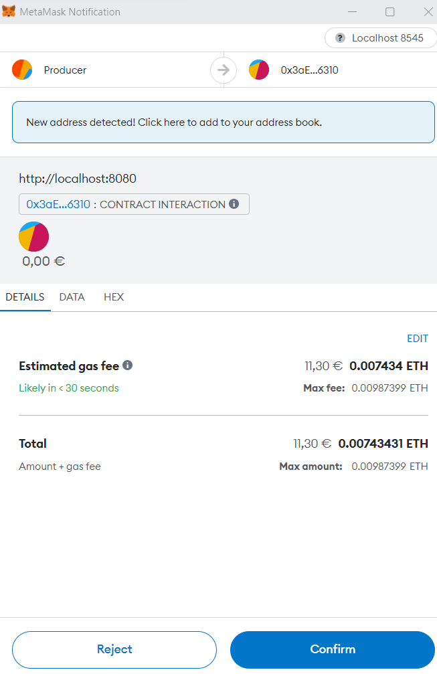
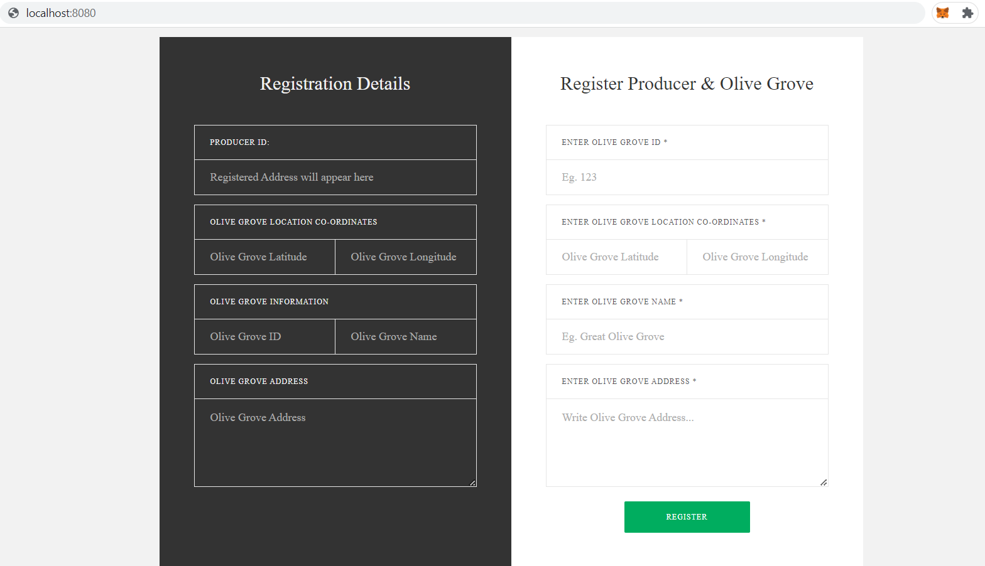
Εγγραφή Ελαιώνα & Παραγωγού

Slide 14
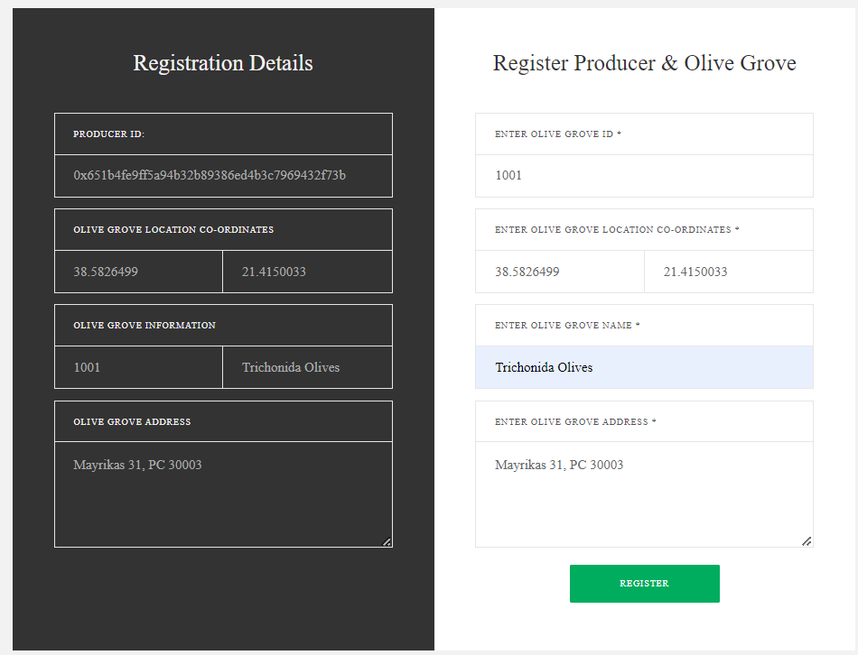
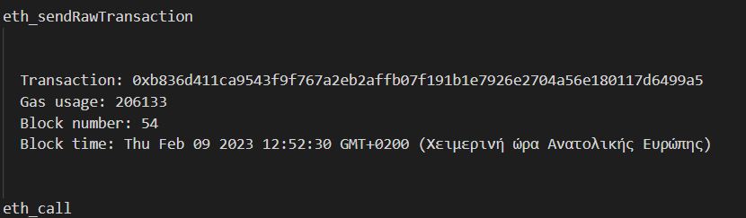
Επιβεβαίωση Συναλλαγής
Notes:
Metamask 14ortof;oli

Slide 15
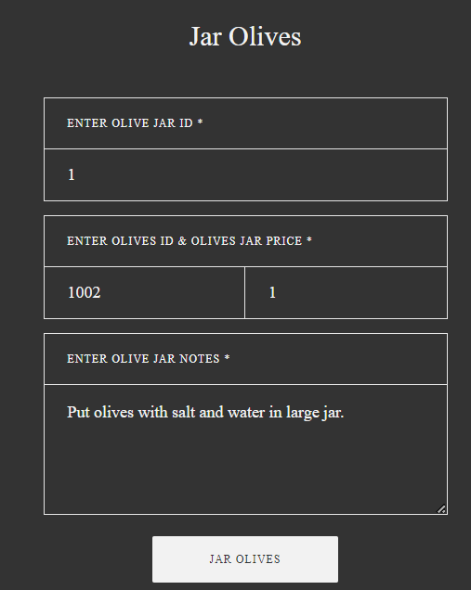
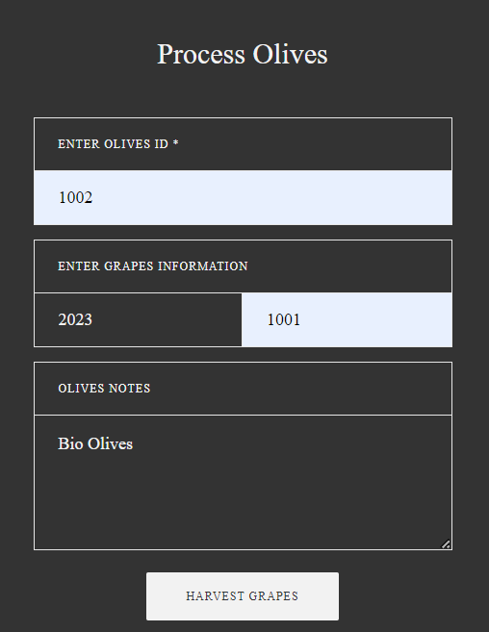
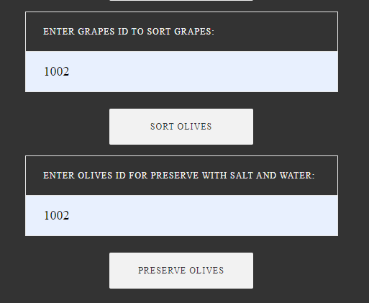
Συγκομιδή , Διαλογή κ Συντήρηση

Slide 16
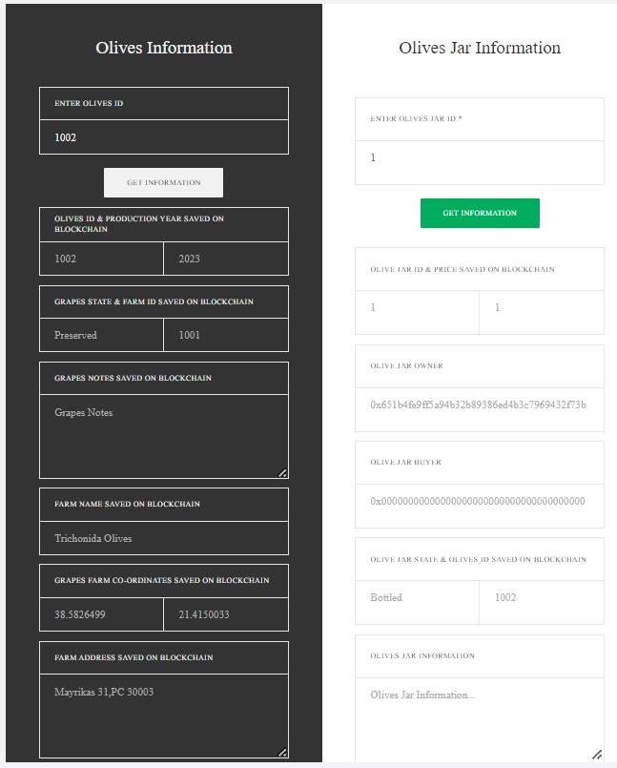
Σελίδα Συγκέντρωσης Πληροφοριών

Slide 17
ΣΑΣ ΕΥΧΑΡΙΣΤΩ
ΕΡΩΤΗΣΕΙΣ;

